Slide 1

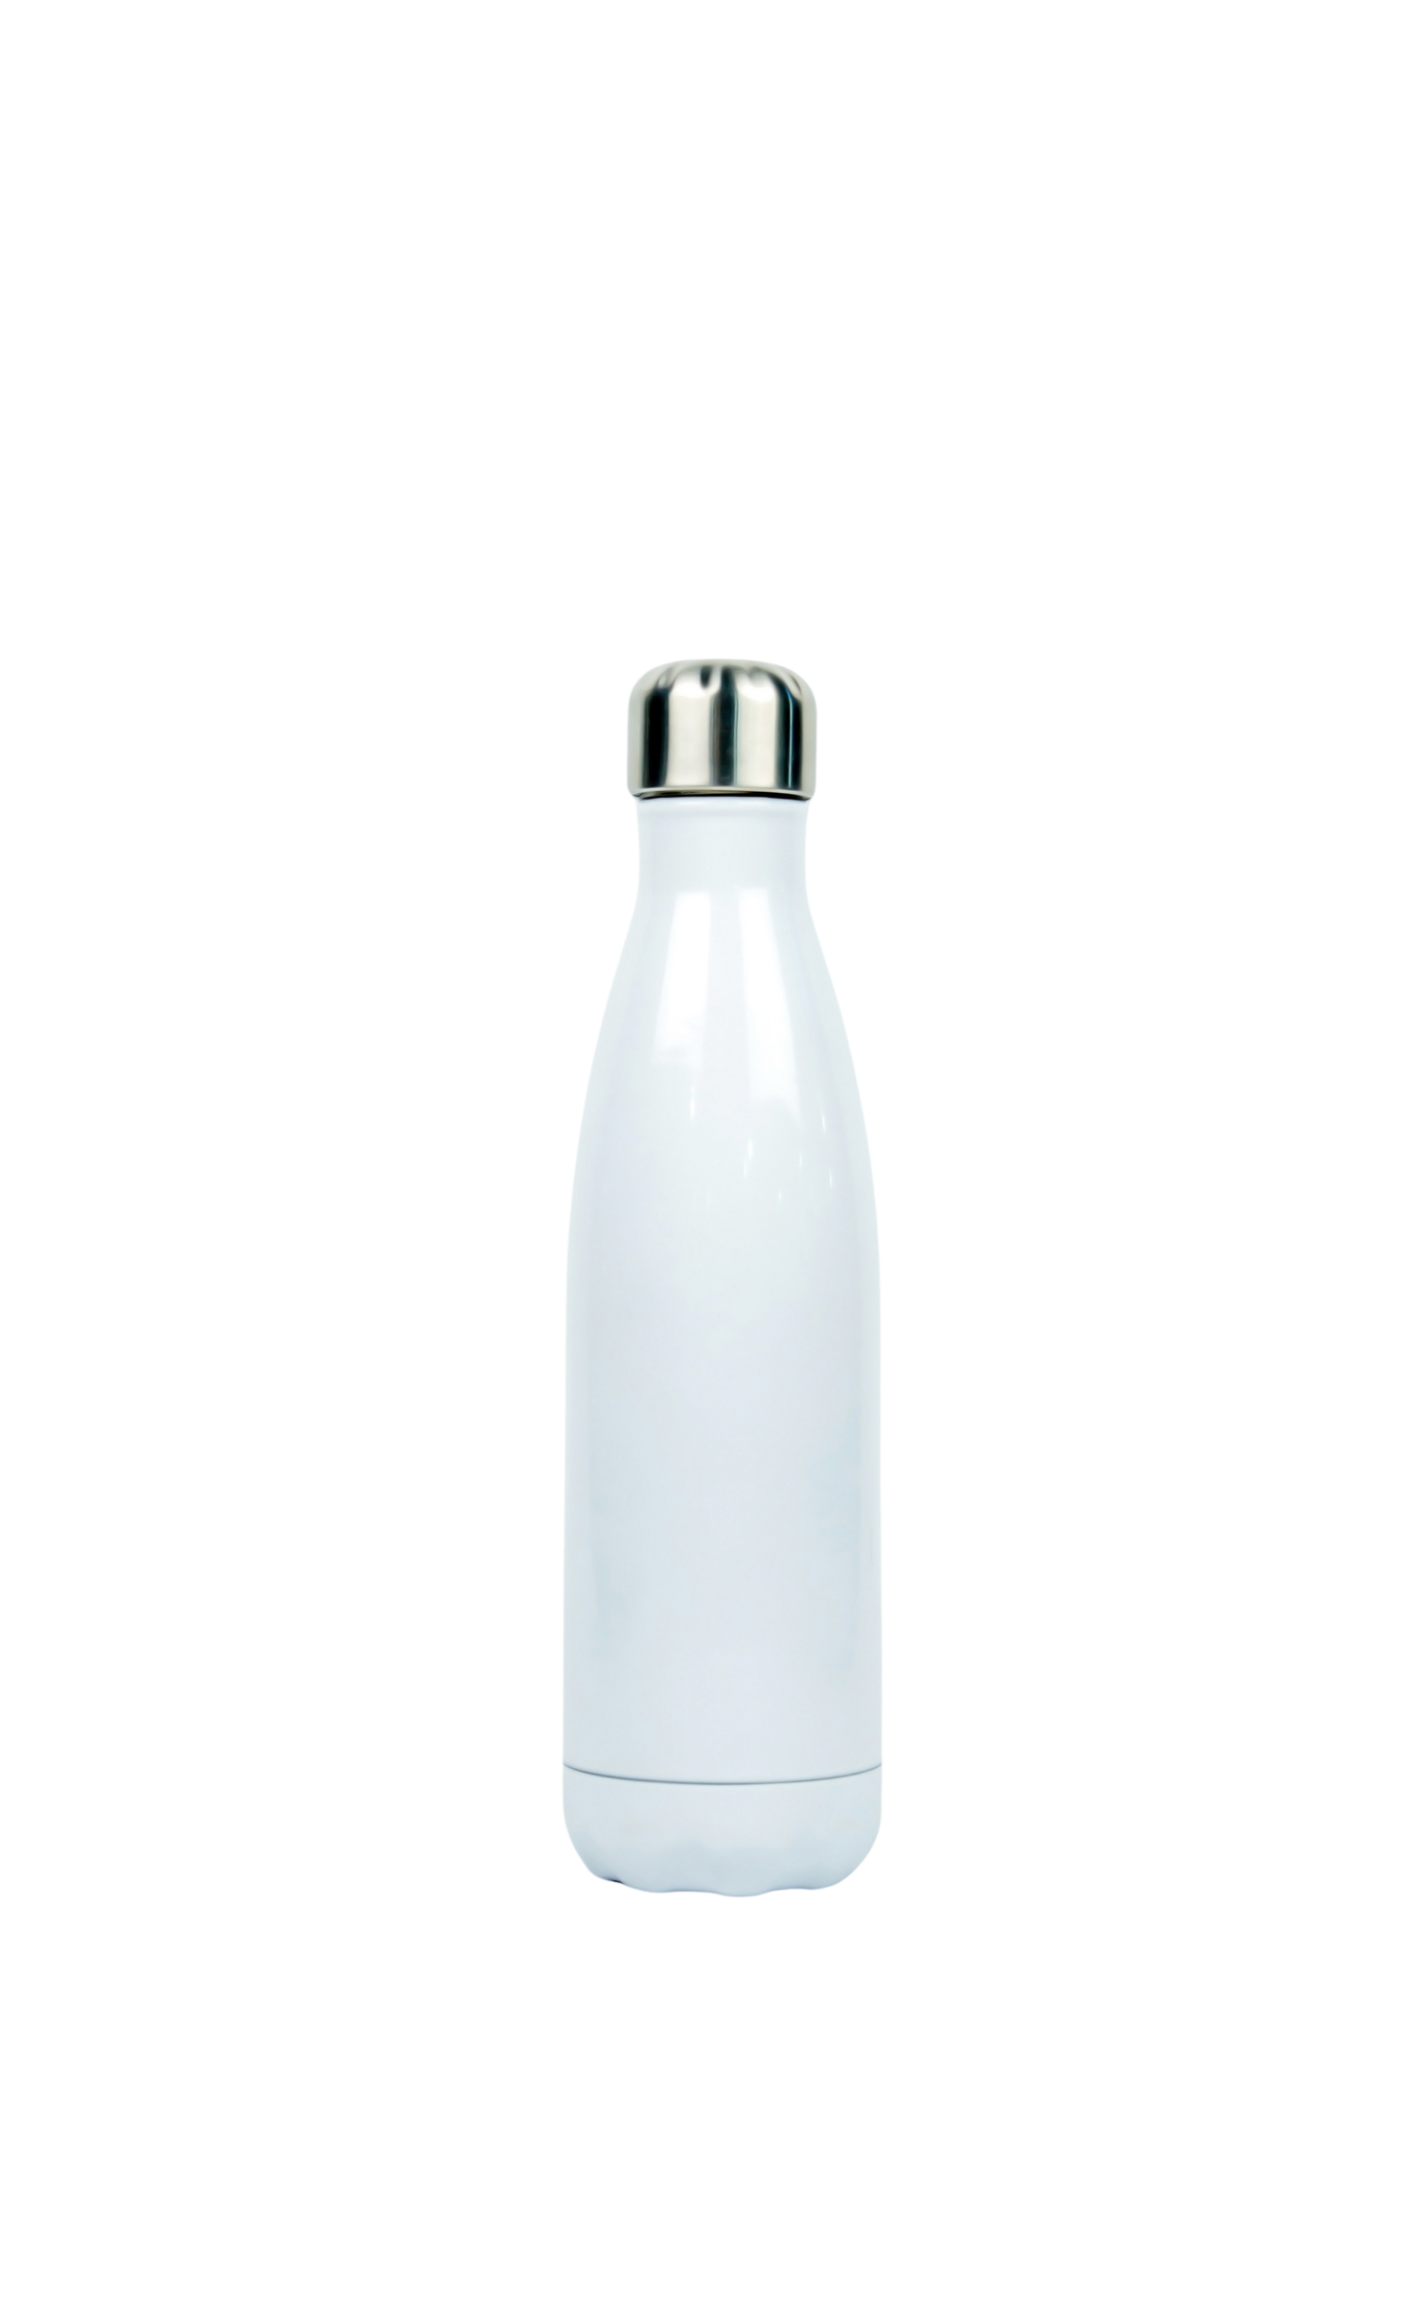




COLLEGE DE MYRINA
GUARDIANS OF THE AEGEAN
APPORTE TA BOUTEILLE
N’ACHÈTEZ PAS D’EAU
EN BOUTEILLES EN PLASTIQUE
MOINS DE PLASTIQUE – DES MERS PLUS PROPRES

